Slide 1
Chapter 03
التيار الكهربي Electric current
Current and Resistance
1,2,4,6,
Electric Current, Resistance, Resistance and Temperature, Electric Power

Slide 2
Electric Current
Most practical applications of electricity deal with electric currents.
  The electric charges move through some region of space.
The resistor is a new element added to circuits.
Energy can be transferred to a device in an electric circuit.
The energy transfer mechanism is electrical transmission, T_{ET.}

Slide 3
Electric Current
Electric current is the rate of flow of charge through some region of space.
The SI unit of current is the ampere (A).
  1 A = 1 C / s
The symbol for electric current is I.

Slide 4
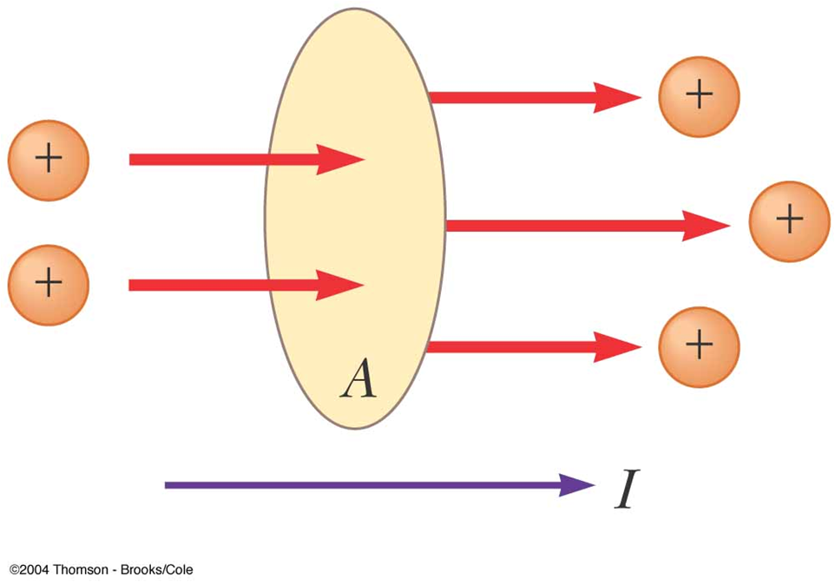
التيار الكهربي Electric current
في الشكل، تتحرك الشحنات خلال سلك مساحة مقطعه A. شدة التيار تمثل مرور كمية من الشحنة Δq خلال الموصل في زمن قدره Δt، أي أن:
التيار كمية قياسية واتجاه حركته في نفس اتجاه سريان الشحنات الموجبة

Slide 5
التيار الكهربي Electric current
الشحنة الكلية للإلكترونات التي تمر في سلك طوله l ومساحة مقطعه S خلال زمن Δt وبسرعة ثابتة قدرها v تعطى بالعلاقة:
Δq = n e S l = n e S v Δt
V= l /ΔT l = VΔT
n عدد الإلكترونات الحرة في وحدة الحجم، e شحنة الإلكترون
I = Δq/Δt = n e S v

Slide 6
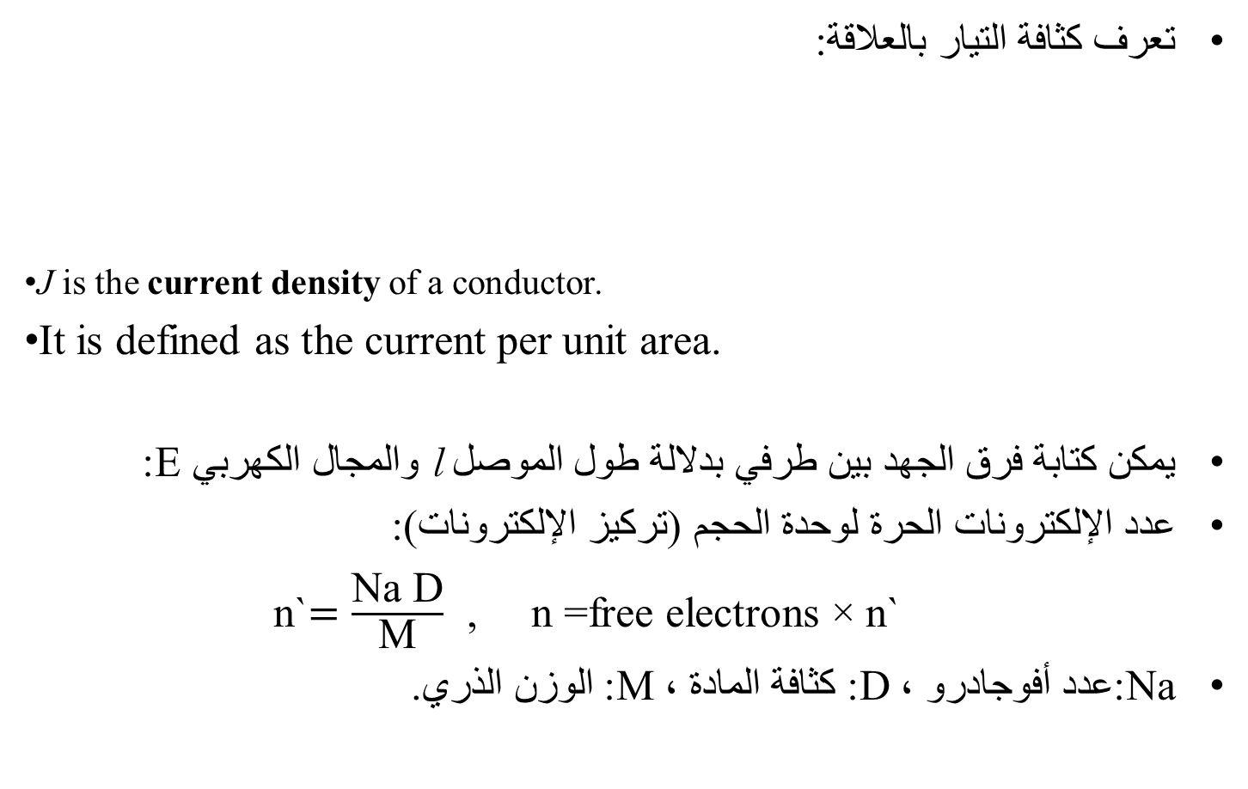
التيار الكهربي Electric current
تعرف كثافة التيار بالعلاقة:
J is the current density of a conductor.
It is defined as the current per unit area.
يمكن كتابة فرق الجهد بين طرفي بدلالة طول الموصل l والمجال الكهربي E:
عدد الإلكترونات الحرة لوحدة الحجم (تركيز الإلكترونات):
n`$=\frac{\text{Na} \text{D}}{\text{M}}$ , n =free electrons × n`
Na:عدد أفوجادرو ، D: كثافة المادة ، M: الوزن الذري.

Slide 7
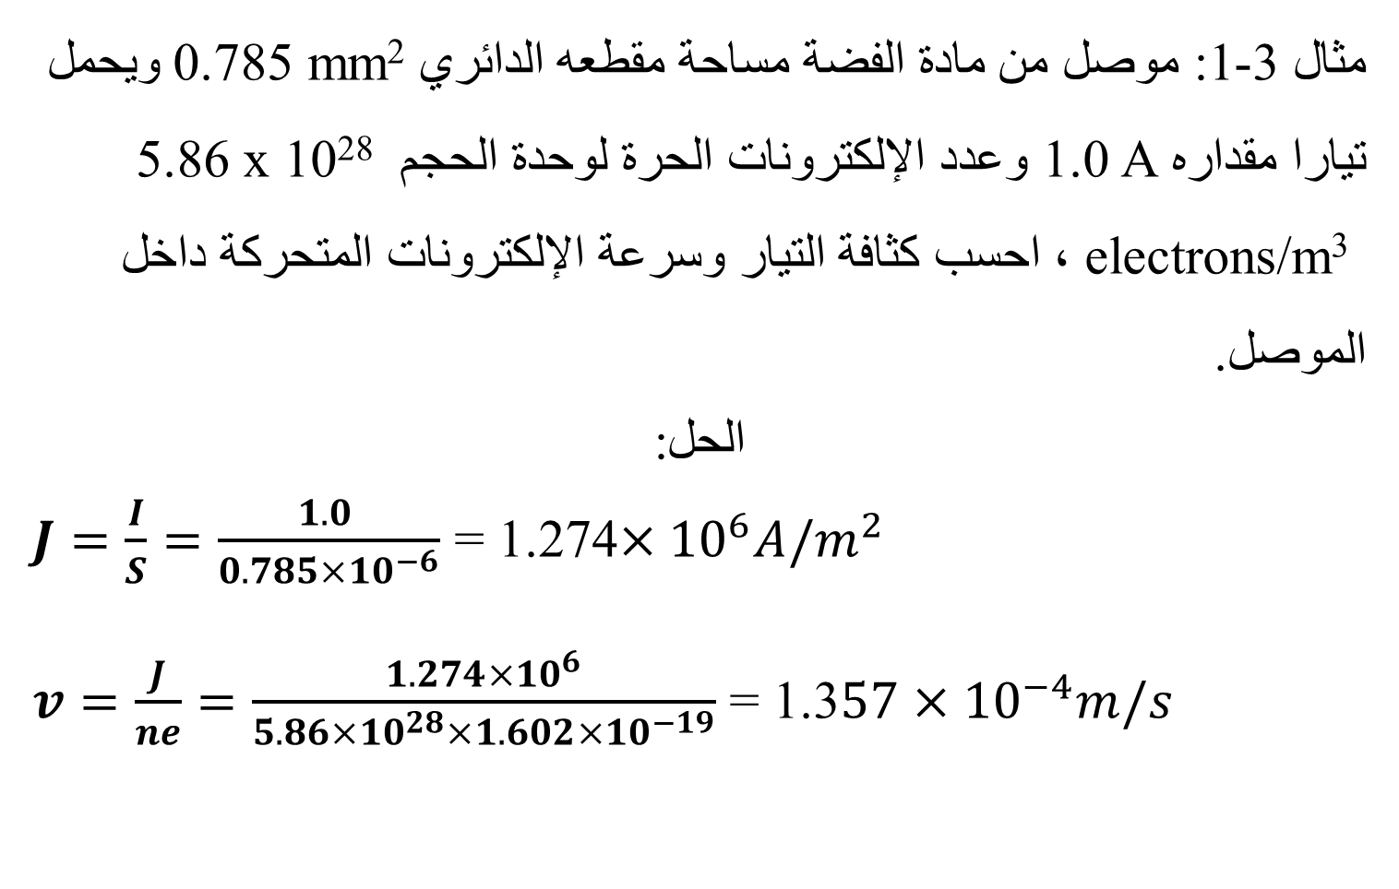
التيار الكهربي Electric current
مثال 3-1: موصل من مادة الفضة مساحة مقطعه الدائري 0.785 mm² ويحمل تيارا مقداره 1.0 A وعدد الإلكترونات الحرة لوحدة الحجم 5.86 x 10²⁸ electrons/m³ ، احسب كثافة التيار وسرعة الإلكترونات المتحركة داخل الموصل.
الحل:
$J=\frac{I}{S}=\frac{1.0 }{0.785×{10}^{−6}}$ = 1.274$×{10}^{6}A/m^{2}$
$v=\frac{J}{ne}=\frac{1.274×{10}^{6}}{5.86×{10}^{28}×1.602×{10}^{−19}}$ = 1.3$57×{10}^{−4}m/s$

Slide 8
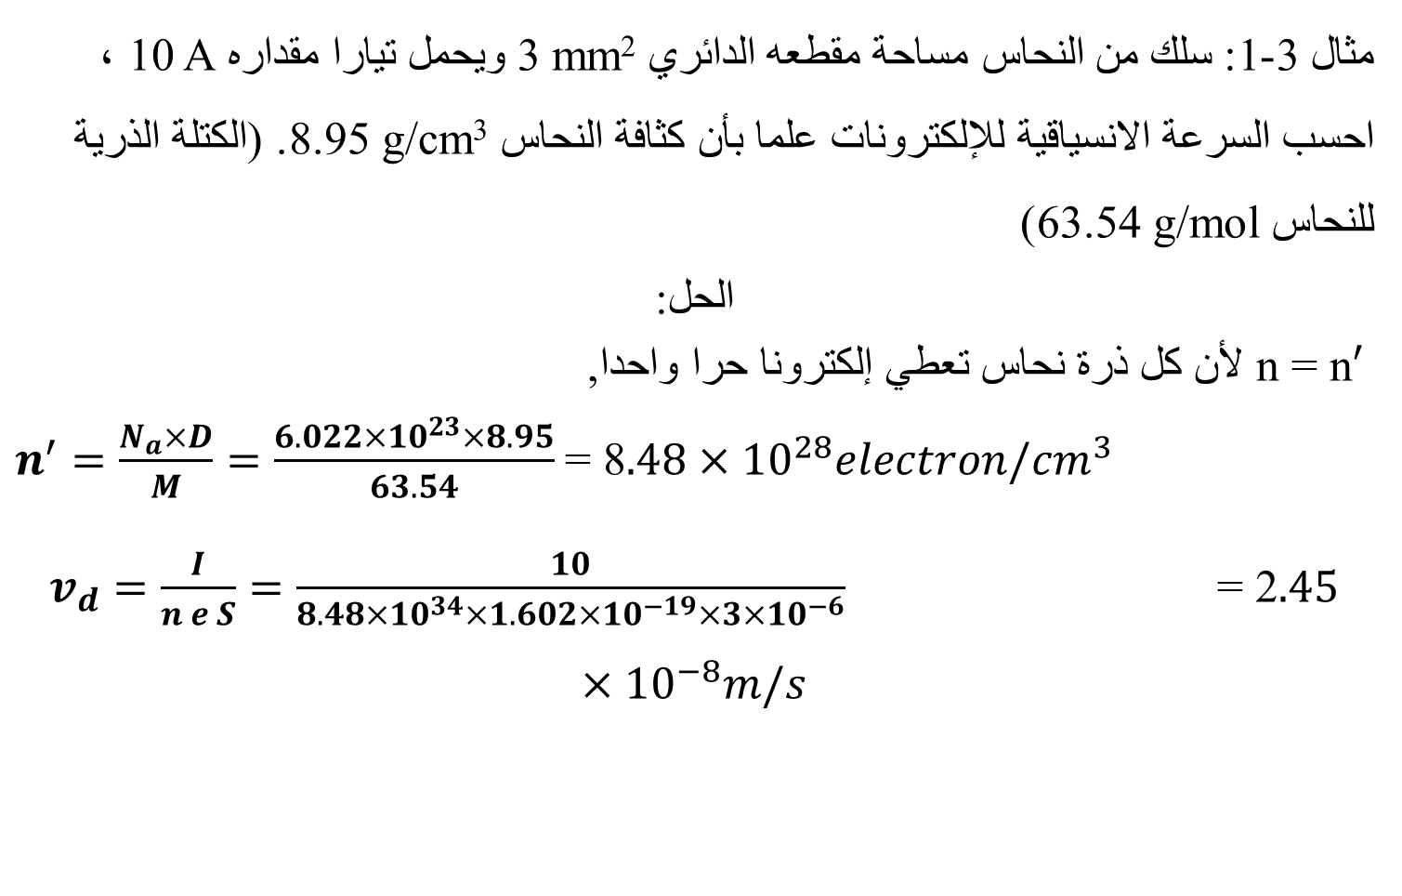
التيار الكهربي Electric current
مثال 3-1: سلك من النحاس مساحة مقطعه الدائري mm² 3 ويحمل تيارا مقداره 10 A ، احسب السرعة الانسياقية للإلكترونات علما بأن كثافة النحاس 8.95 g/cm³. (الكتلة الذرية للنحاس 63.54 g/mol)
الحل:
n = n$′$ لأن كل ذرة نحاس تعطي إلكترونا حرا واحدا,
$n^{′}=\frac{N_{a}×D}{M}=\frac{6.022×{10}^{23}×8.95}{63.54}$ = 8$.48×{10}^{28}electron/{cm}^{3}$
$v_{d}=\frac{I}{n e S}=\frac{10}{8.48×{10}^{34}×1.602×{10}^{−19}×3×{10}^{−6}}$ = 2$.45×{10}^{−8}m/s$

Slide 9
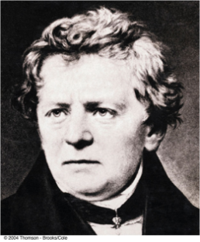

التيار الكهربي Electric current
قانون أوم Ohm’s law
كثافة التيار تتناسب طردا مع المجال الكهربي
وثابت التناسب σ يسمى التوصيلية الكهربية conductivity
وهذا هو قانون أوم Ohm’s law

Slide 10
Resistivity
التيار الكهربي Electric current
The inverse of the conductivity is the resistivity:
  ρ = 1 / σ
Resistivity has SI units of ohm-meters (Ω . m)
Resistance is also related to resistivity:
Section 27.2

Slide 11
التيار الكهربي Electric current
المقاومة Resistance
نتيجة للاصطدامات المتكررة للإلكترون بذرات الموصل أثناء حركته فإن جزء من طاقته الحركية تنتقل إلى تلك الذرات فتزداد تبعا لذلك درجة حرارة الموصل. هذا التصادم يعيق حركة الشحنات وينتج عنها ما يسمى بمقاومة الموصل التي تعطى بالصيغة:
ρ تسمى المقاومة النوعية resistivity وتساوي مقلوب التوصيلية :

Slide 12
التيار الكهربي Electric current
مما سبق من معادلات يمكن كتابة R على الصورة:
وهذه أيضا صورة أخرى لقانون أوم
وتقاس المقاومة R بوحدة فولت/أمبير وتسمى بالأوم Ohm ورمزها Ω
وعليه فإن المقاومة النوعية ρ تقاس بوحدات Ω.m

Slide 13
Resistance and Temperature
Over a limited temperature range, the resistivity of a conductor varies approximately linearly with the temperature.
  ρ_{o} is the resistivity at some reference temperature T_{o}
    T_{o} is usually taken to be 20° C
    α is the temperature coefficient of resistivity
      SI units of α are ºC⁻¹
The temperature coefficient of resistivity can be expressed as

Slide 14
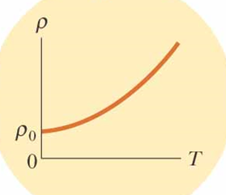


التيار الكهربي Electric current
المقاومة ودرجة الحرارة Resistance and temperature
الاصطدامات المتكررة للإلكترونات بذرات الموصل تزداد بزيادة درجة الحرارة مما يؤدي إلى زيادة المقاومة النوعية و التي تعطى بالصيغة:
ومن علاقة المقاومة R بالمقاومة النوعية ρ نجد أن:

Slide 15

التيار الكهربي Electric current
مثال 3-3: سلك من النحاس طوله 100 m ومساحة مقطعه mm² 1 ويحمل تيارا مقداره 20 A و مقاومته النوعيةΩ.m $1.72×{10}^{−8}$ عند 20 ⁰C. احسب المجال الكهربي والجهد بين طرفي السلك ومقاومة السلك، وما قيمة المقاومة عند درجة الصفر المئوي وعند 100 ⁰C علما بأن معامل الحرارة لمقاومة النحاس α=0.00393 C⁻¹ .
الحل:

Slide 16

التيار الكهربي Electric current
مثال 3-4: مقاومة سلك عند 20 ⁰C تساويΩ $5.4$ ومقاومته عند 100 ⁰C تساويΩ $7$ . احسب مقاومته عند درجة الصفر المئوي وكذلك معامل الحرارة للمقاومة ودرجة الحرارة التي تصل فيها مقاومته إلى Ω $8.6$.
الحل:

Slide 17
التيار الكهربي Electric current
فرق عمل
مثال: قضيب حديدي مساحة مقطعه 3 cm² وطوله 6 km ، إذا كان فرق الجهد بين طرفيه 120 V فاحسب:
المقاومة الكهربية، التيار الكهربي، كثافة التيار، المجال الكهربي
حيث أن المقاومة النوعية لمادة الحديد تساوي 6x10⁻⁷ Ω.m

Slide 18
التيار الكهربي Electric current
فرق عمل
مثال: قضيب حديدي يحتوي على 6x10²² electrons/cm³ ومساحة مقطعه 1.2 mm² إذا التيار المار في القضيب يساوي 3 A فما هي سرعة الانسياق للإكترونات الحرة ؟

Slide 19
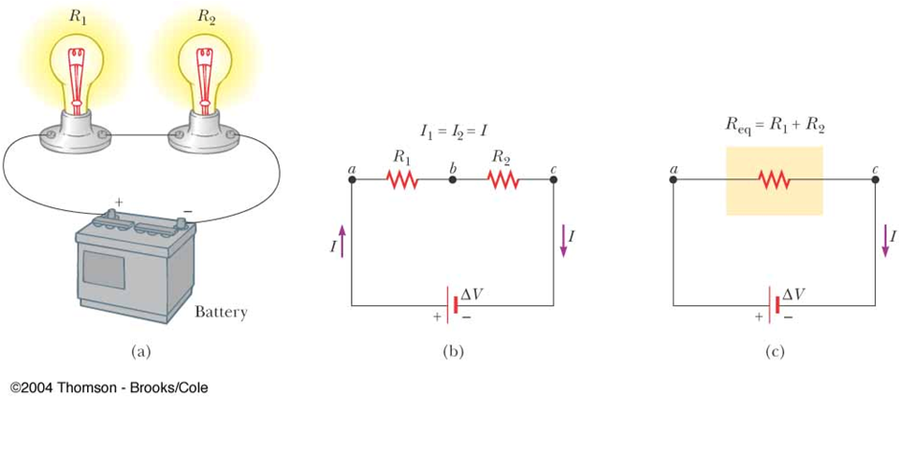
توصيل المقاومات على التوالي
التيار الكهربي Electric current

Slide 20
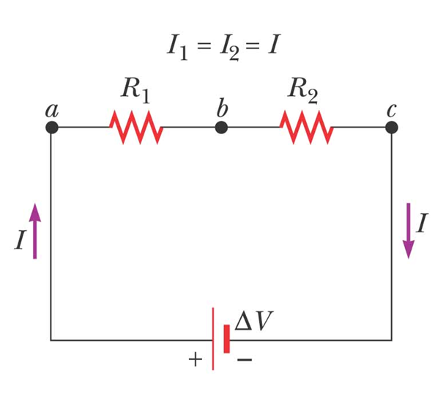
التيار الكهربي Electric current
في توصيل المقاومات على التوالي، قيمة التيار ثابتة خلال المقاومات
أي أن المقاومة المكافئة (الكلية) R تساوي المجموع الكلي للمقاومات

Slide 21
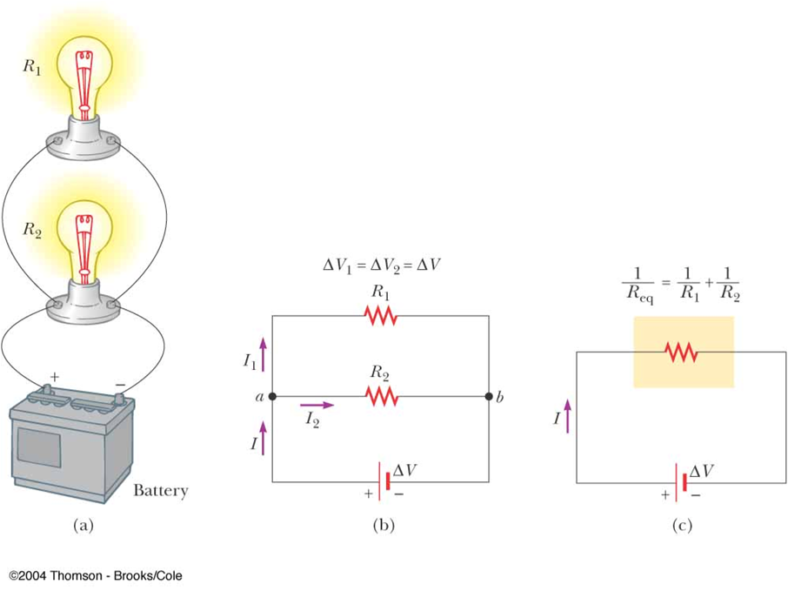
توصيل المقاومات على التوازي
التيار الكهربي Electric current

Slide 22
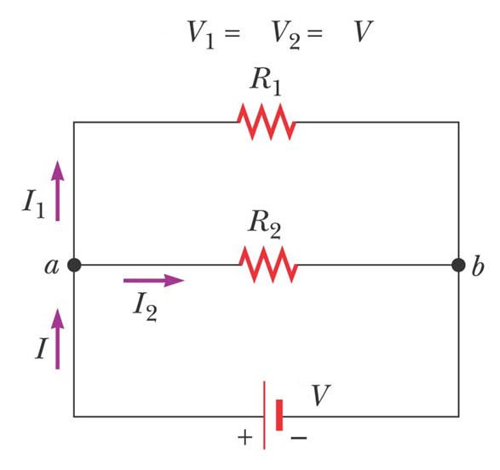
التيار الكهربي Electric current
في توصيل المقاومات على التوازي، الجهد بين طرفي المقاومات ثابت ويساوي جهد
المقاومة المكافئة (الكلية)

Slide 23
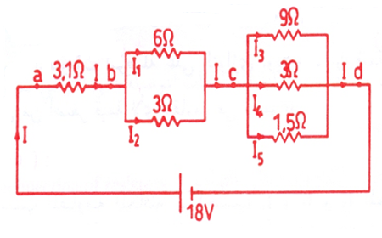
فرق عمل
التيار الكهربي Electric current
فرق عمل
مثال: صفحة 96 في الكتاب:
احسب المقاومة المكافئة ثم احسب التيار المار في كل مقاومة، وكذلك فرق الجهد بين طرفي كل مقاومة كما في الشكل.

Slide 24
الطاقة والقدرة في دوائر التيار المستمر
التيار الكهربي Electric current
الطاقة الكهربية U المتحولة إلى طاقة حرارية H :
ووحدتها Watt.sec أو kw-h
القدرة الكهربية P فتمثل النسبة بين الطاقة والزمن:
أما كمية الحرارة h :
وتقاس بوحدات سعرة حرارية Calorie

Slide 25
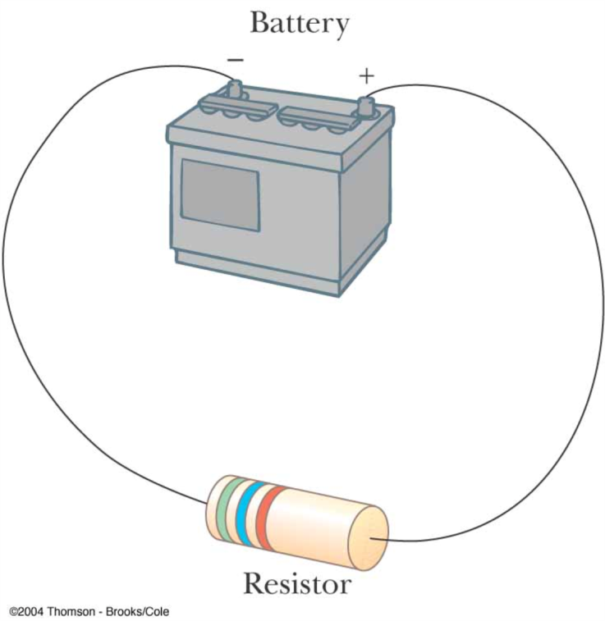
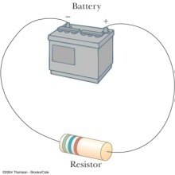
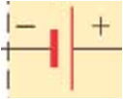
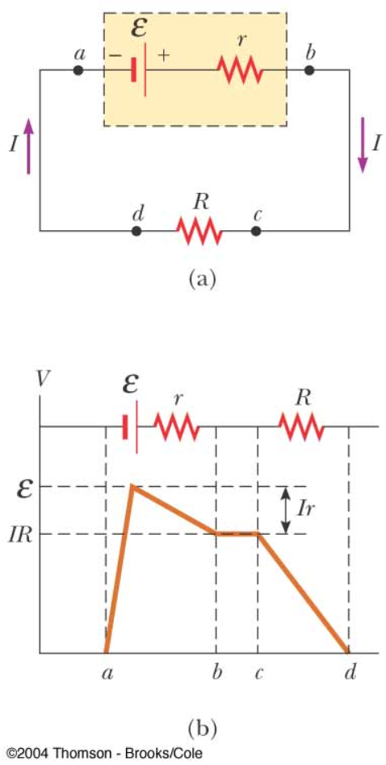

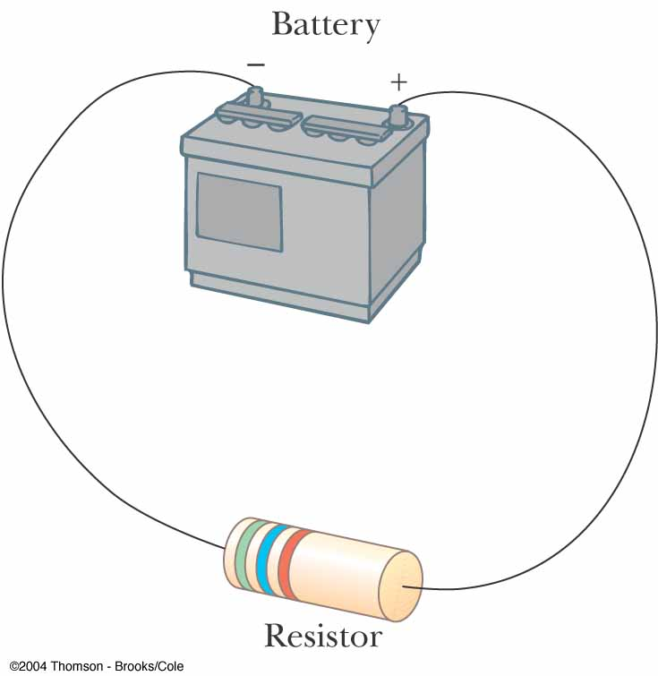
الطاقة والقدرة في دوائر التيار المستمر
يستمد التيار الكهربي المار في دائرة كهربية طاقته من مصدر للطاقة الكهربية كالبطاريات أو المولدات.
في التيارا المستمر Direct Current يكون فرق جهد طرفي البطارية ثابت في دائرة كهربية معينة، والتيار الكهربي في الدائرة أيضا ثابت مقدارا واتجاها. أي أن البطاريات مصدر للتيار المستمر.
تسمى البطارية مصدر القوة الدافعة الكهربية (electromotive force) واختصارا emf وقيمتها هي ε وتقاس بالفولت. أي أن emf لبطارية هي أقصى جهد يمكن أن توفره البطارية بين طرفيها.
يمثل المصدر في حالة التيارالمستمر بطرفين سالب (جهده صفرا) وموجب (جهده مساويا ε) ويسري التيار خارج المصدر من الطرف عالي الجهد وهو الموجب إلى الطرف منخفض الجهد وهو السالب، أما في داخل المصدر فيسري بالعكس.

Slide 26
في الحقيقة جهد طرفي البطارية لا يساوي emf للبطارية في الدائرة الكهربية في حالة وجود تيار وإنما ينقص بمقدار Ir وذلك بسبب المقاومة الداخلية للبطارية، ولتوضيح ذلك، في الدائرة الكهربية أعلاه:
emf للبطارية تساوي ε ومقاومتها الداخلية r وقيمة المقاومة الخارجية هي R. عند مرور التيار I من الطرف السالب إلى الطرف الموجب للبطارية فإن الجهد يزداد بمقدار ε ، بينما ينقص الجهد بمقدار Ir عند المرور خلال المقاومة r. إذا فرق الجهد بين طرفي البطارية يساوي:
ΔV = ε – Ir
Fig 28-2, p.860

Slide 27
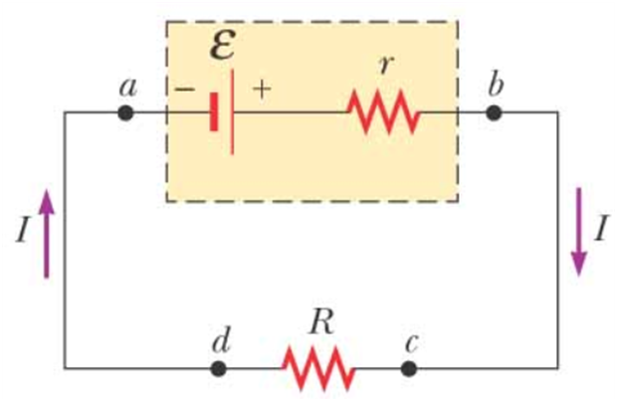
ΔV للبطارية يجب أن يساوي فرق جهد طرفي المقاومة R وتسمى مقاومة الحمل load resistance ، كمثال على ذلك مقاومة بعض الأجهزة مثل المصباح، السخان، المدفئة ... موصلة ببطارية أو بمصدر جهد متردد 110 أو 220 فولت. فرق جهد مقاومة الحمل يساوي ΔV = IR بالتعويض في المعادلة السابقة:
IR = ε – Ir
ε = IR + Ir
توضح هذه المعادلة أن التيار يعتمد على: مقاومة الحمل R والمقاومة الداخلية r للبطارية. إذا كانت R أكبر بكثير من r ، وهو الحال في أغلب الدوائر الكهربية، فيمكننا اهمال r.
بضرب المعادلة أعلاه في I نحصل على:
Iε = I²R + I²r = P_{R} + P_{r}
بمعلومية أن القدرة P = I ΔV فيمكننا القول أن:
القدرة الكلية Iε للبطارية تتوزع على: مقاومة الحمل الخارجية R بمقدار I²R والمقاومة الداخلية r بمقدار I²r

Slide 28

تمثيل بياني يوضح كيف أن الجهد الكهربي يتغير بمسار التيار في الدائرة الكهربية.

Slide 29
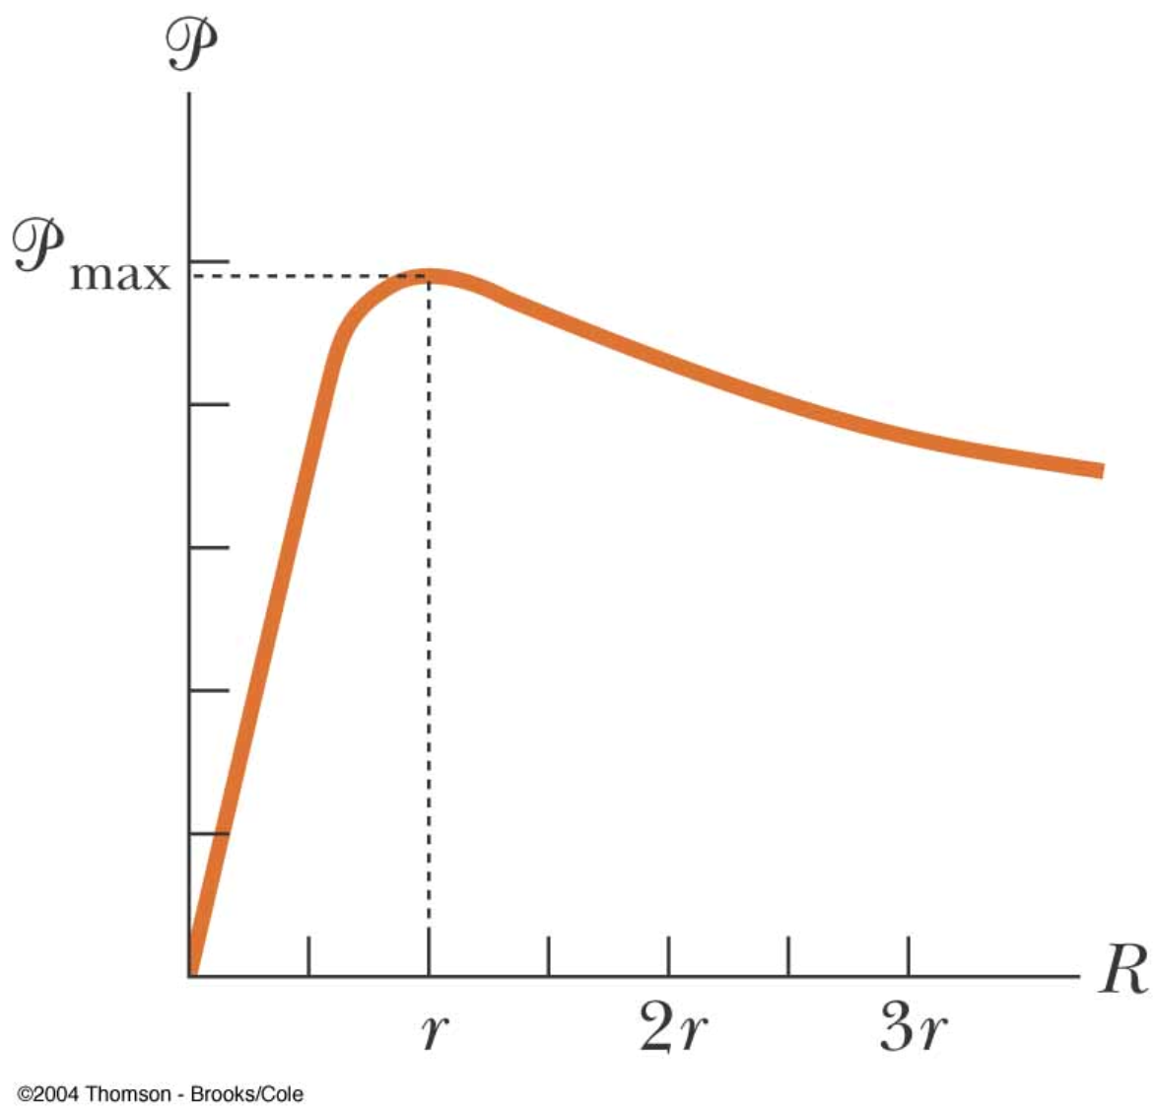
Graph of the power delivered by a battery to a load resistor of resistance R as a function of R.
The power delivered to the resistor is a maximum when the load resistance equals the internal resistance of the battery.
Fig 28-3, p.861

Slide 30
التيار الكهربي Electric current
اختبار قصير Quiz
وصل سخان كهربي بجهد قدره 120 V وكان قدر التيار الكهربي 10 A احسب المقاومة والقدرة. واحسب أيضا الطاقة الكهربية والحرارية وكمية الحرارة إذا استخدم السخان باستمرار لمدة 30 يوما.

Slide 31
التيار الكهربي Electric current
4) قضيب حديدي يحتوي على 6x10²² electrons/cm³ ومساحة مقطعه 1.2 mm² إذا التيار المار في القضيب يساوي 3 A فما هي سرعة الانسياق للإكترونات الحرة ؟

Slide 32
التيار الكهربي Electric current
5) قضيب حديدي مساحة مقطعه 3 cm² وطوله 6 km ، إذا كان فرق الجهد بين طرفيه 120 V فاحسب:
المقاومة الكهربية، التيار الكهربي، كثافة التيار، المجال الكهربي
حيث أن المقاومة النوعية لمادة الحديد تساوي 6x10⁻⁷ Ω.m

Slide 33
التيار الكهربي Electric current
7) موصل منتظم المقطع طوله 5 m ومقاومته الكهربية 2 Ω إذا كانت المقاومة النوعية له 1.6x10⁻⁶ Ω m فماهي مساحة مقطعه. إذا كان فرق الجهد بين طرفيه 50 Volt فما قيمة التيار الكهربي والمجال الكهربي؟

Slide 34
التيار الكهربي Electric current
8) موصل طوله 12 m ومساحة مقطعه 0.05 cm² ومقاومته 1.2 Ω احسب التوصيلية الكهربية.

Slide 35
التيار الكهربي Electric current
11) وصل جهد كهربي قدره 120 Volt بطرفي سخان فمر به تيار قدره 10 A احسب المقاومة والقدرة. إذا استعمل هذا السخان لمدة 30 يوما متصلة فاحسب الطاقة الكهربية والحرارية وكمية الحرارة والتكلفة المادية خلال هذه الفترة إذا علمت أن تعرفة الاستهلاك هي 10 هلالات لكل kW-h .

Slide 36
التيار الكهربي Electric current
13) وصل مصباح كهربي قدرته 100 W بمصدر كهربي جهده 10 Volt احسب التيار الكهربي المار في الفتيلة وكذلك مقاومتها.

Slide 37
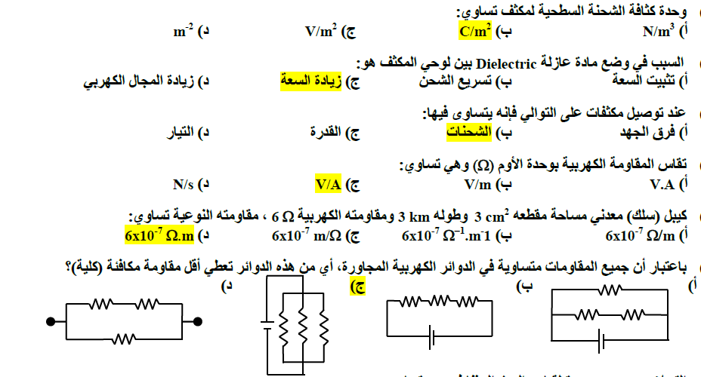
فرق عمل
التيار الكهربي Electric current
امتحان قصير1:

Slide 38
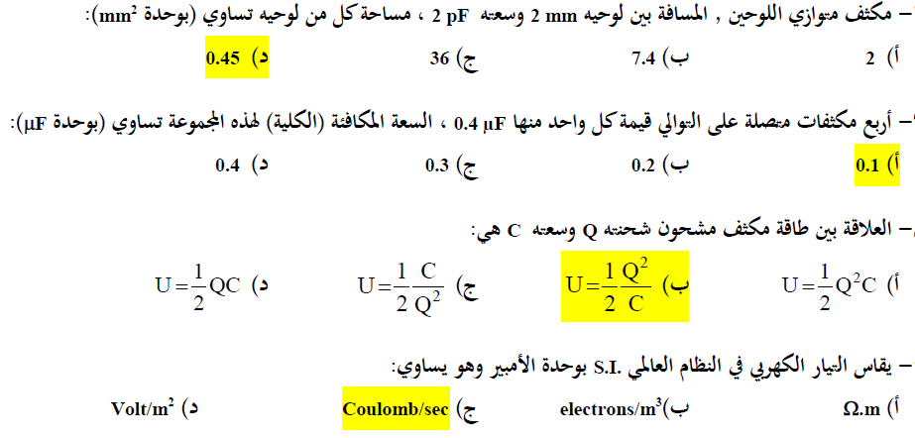
فرق عمل
التيار الكهربي Electric current
امتحان قصير2:

Slide 39
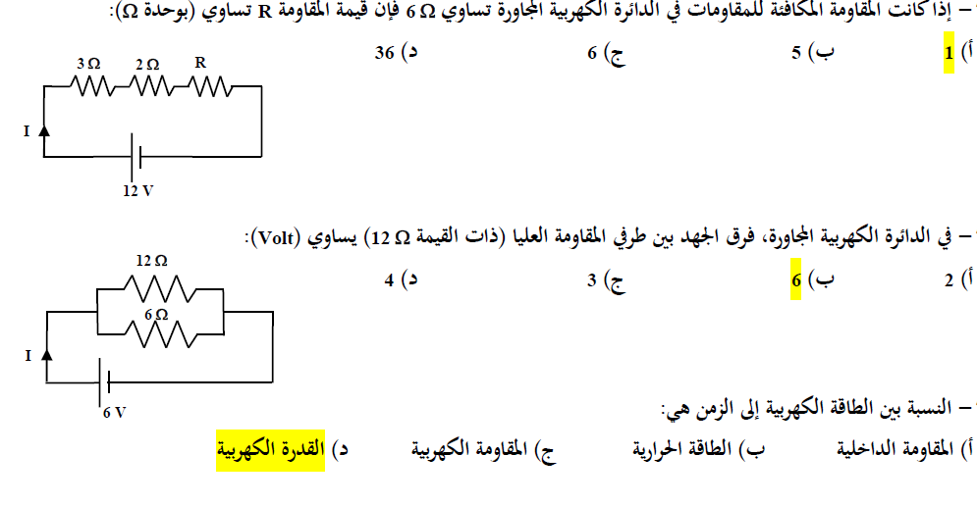
فرق عمل
التيار الكهربي Electric current
امتحان قصير3:

Slide 40
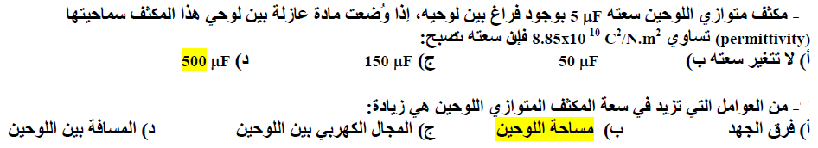
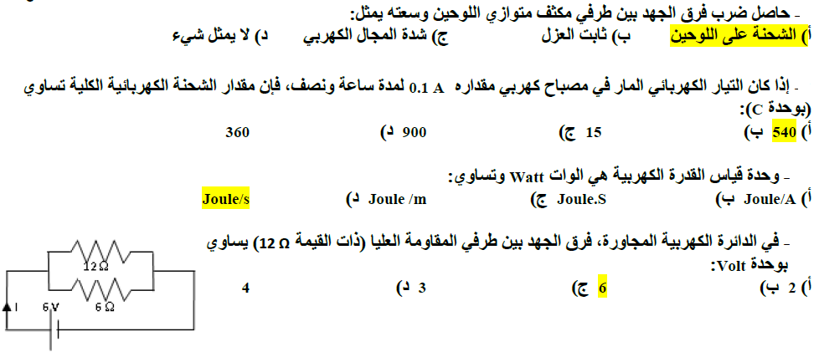
فرق عمل
التيار الكهربي Electric current
امتحان قصير4:

